Slide 1
아스트라 거너 보스 몬스터 기획
최종 수정일: 2023.08.02

Slide 2
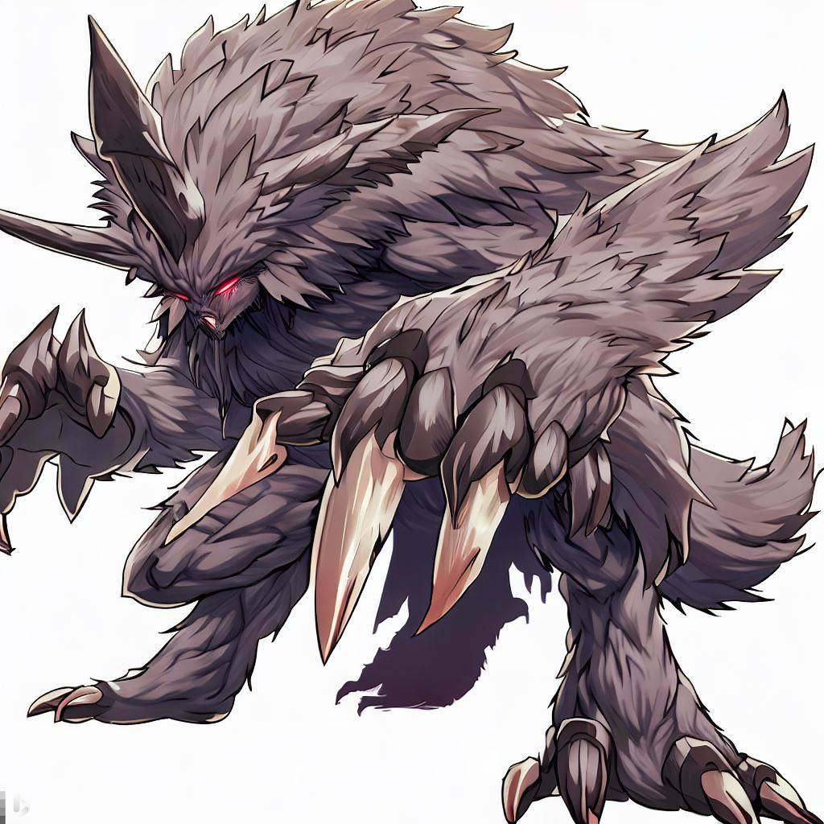
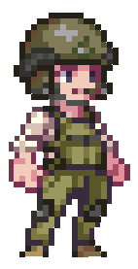

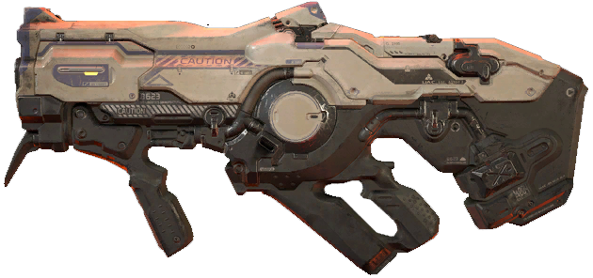
전 챕터 공통 가이드
보스의 기본 공격은 투사체를 날리는 원거리 공격이다.
보스의 공격 범위를 충분히 넓게 설정하여 플레이어가 날아오는 투사체를 보고 피할 수 있도록 설계한다.
모든 보스는 최소 2개의 일반 패턴과 1개의 카운터 패턴을 사용한다.
패턴은 겹치지 않는다. (이전 패턴이 완전히 끝난 후 다음 패턴이 시작된다)
카운터 패턴 준비동작 중 플레이어의 카운터 스킬에 맞게 되면 10초간 아무 행동도 취하지 않는 무력화 상태가 된다.
Counter!
보스가 강력한 일격을 준비합니다!
카운터 스킬을 사용하여 저지할 수 있습니다
1
2
3
1
2
3
대쉬
대쉬
HP
HP
카운터 안내 문구 출력
카운터 성공

Slide 3
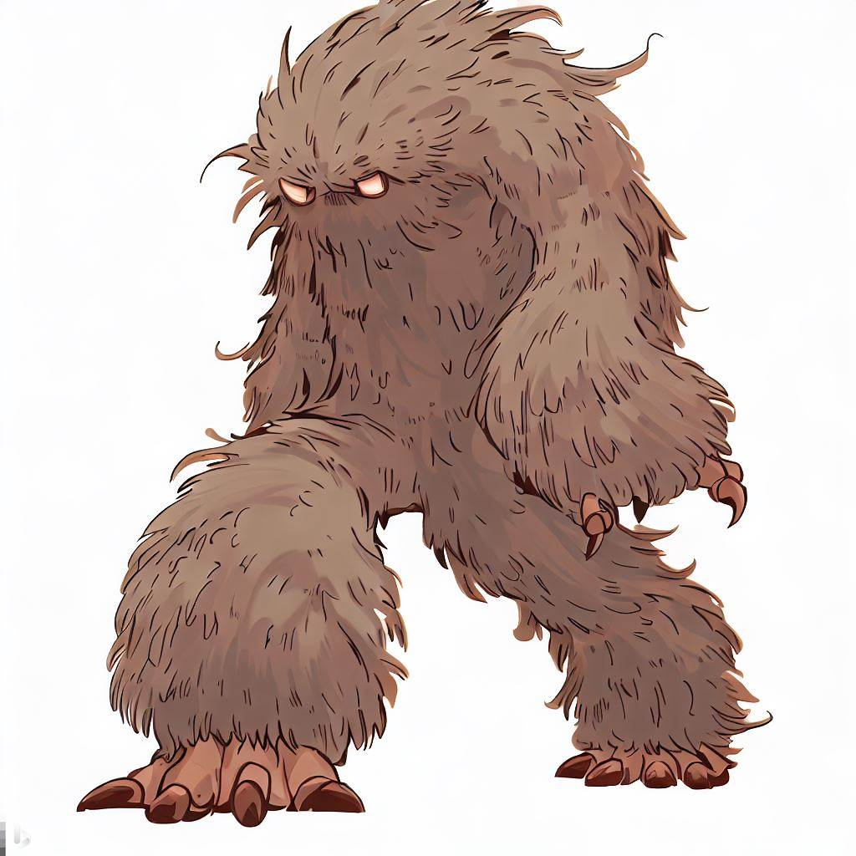
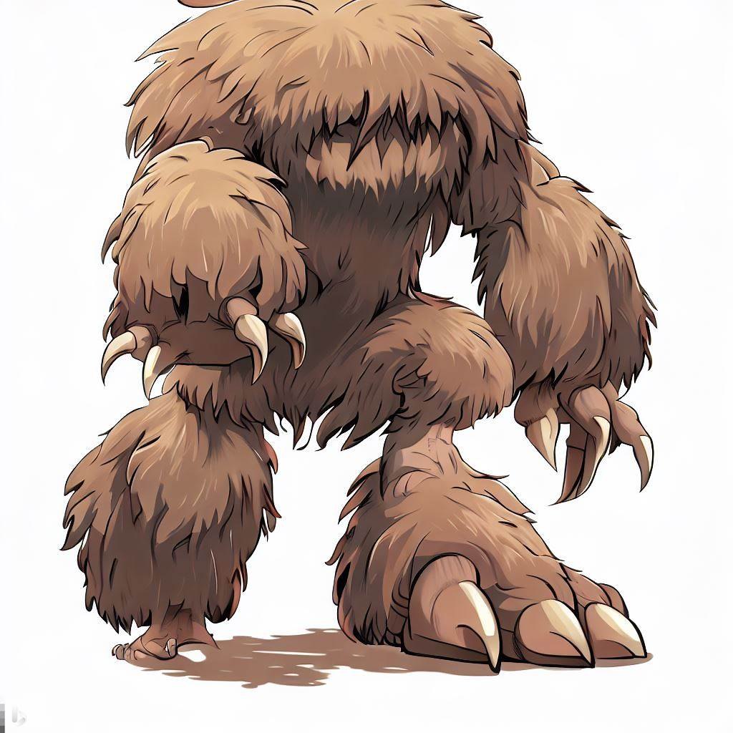
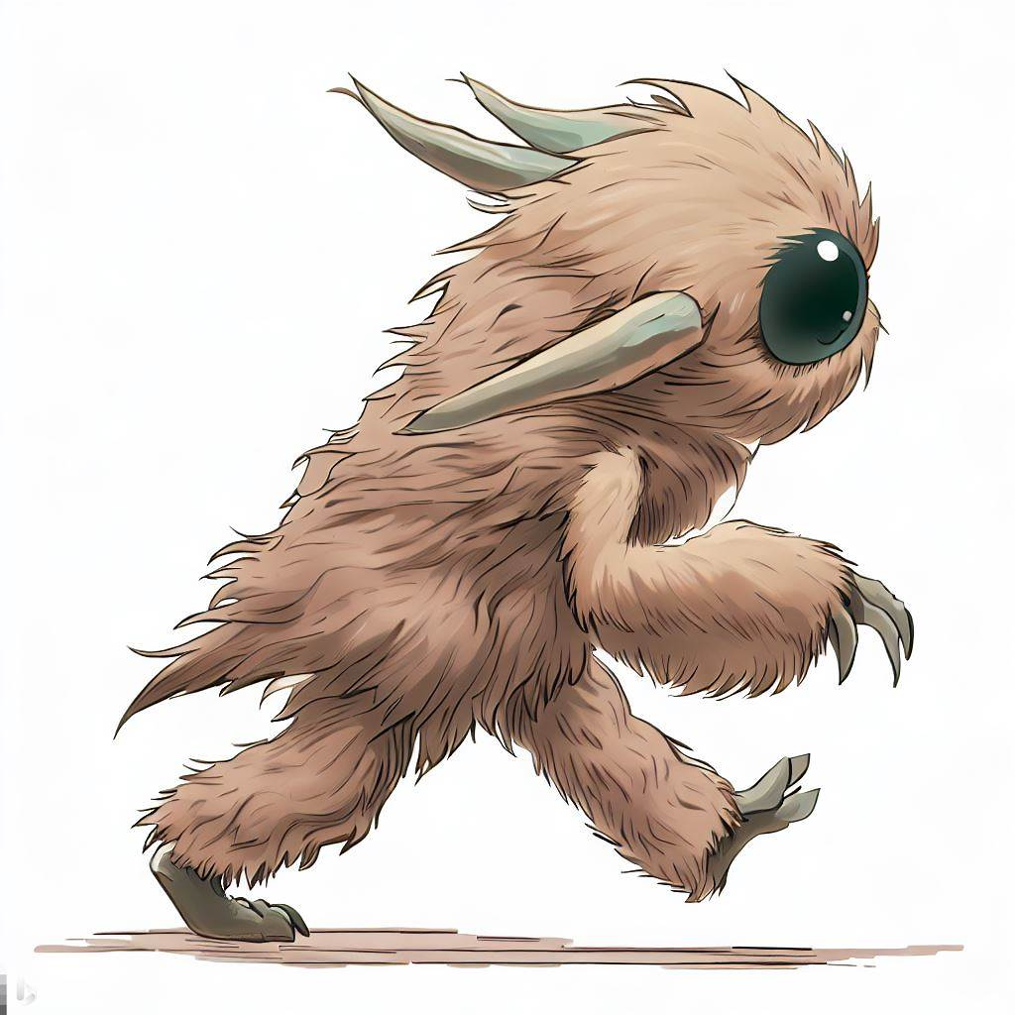
1-1. 보스 몬스터 외형
자이언트 클로 – 위성 유로파의 지배자
1챕터 등장 몬스터의 외형은 다음과 같다.
좌측에서부터 피글렛, 글롭, 빅풋, 자이언트 클로

Slide 4
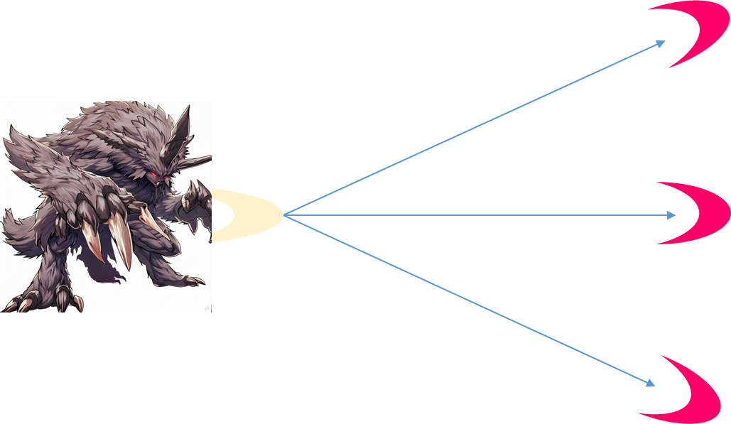
1-2. 기본 원거리 공격
기본 원거리 공격 – 참격
발톱으로 허공을 할퀴는 동작을 한 뒤, 세 갈래로 참격을 날린다.
가장 가운데 투사체는 공격 시전 시 플레이어의 위치로 날아간다.

Slide 5
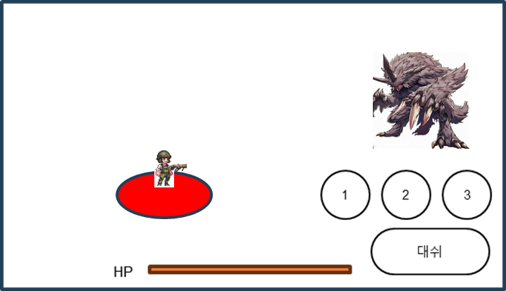
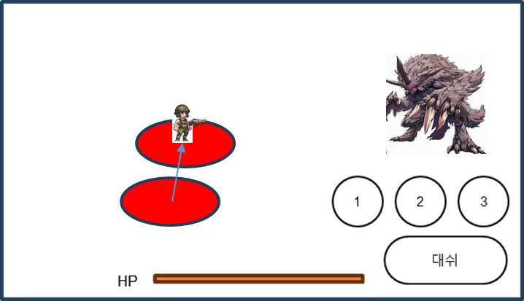
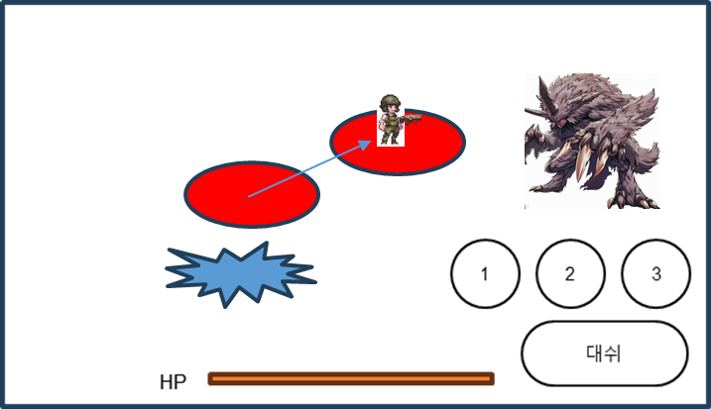
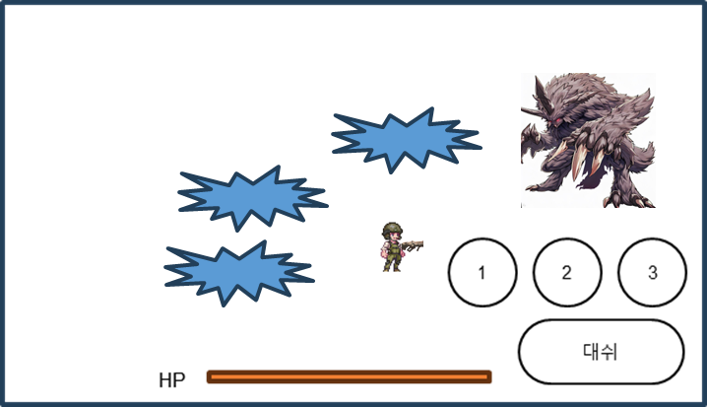
1-3. 낙석 (패턴1)
패턴1 – 낙석
자이언트 클로가 0.5초마다 발을 구르는 모션을 취한다.
발을 구를 때마다 플레이어 위치에 붉은 원을 생성한다. 1초 뒤 붉은 원 위에 돌을 떨어뜨려 데미지를 입힌다.
총 3회 공격한다.
플레이어 위치에 붉은 원
0.5초 후 플레이어 위치에 붉은 원 생성
다시 0.5초 후 첫번째 원에 낙석,
플레이어 위치에 붉은 원 생성
총 3회 공격

Slide 6
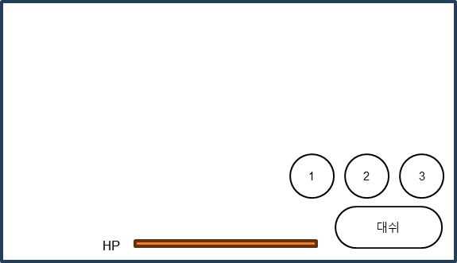
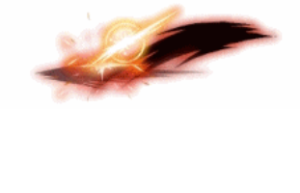
1-3. 대지 가르기 (패턴2)
패턴2 – 대지 가르기
자이언트 클로가 힘을 모으는 동작을 한다.
플레이어의 위치를 기준으로 X축 전체를 덮는 붉은 사각형을 생성한다.
2초 뒤 자이언트 클로가 앞발을 휘둘러 해당 범위에 데미지를 입힌다.
총 2회 공격한다.
X축 전체를 덮는 붉은 사각형 생성
2초 뒤 해당 범위 공격

Slide 7
1-3. 포효 (카운터 패턴)
카운터 패턴 - 포효
자이언트 클로가 힘을 모으는 동작을 한다. 상단에 카운터 안내 문구가 출력된다.
5초 안에 카운터 스킬을 사용하면 카운터 성공, 그렇지 못하면 실패 판정이다.
카운터 성공 시 10초간 무력화 상태가 된다.
카운터 실패 시 플레이어에게 매우 강력한 데미지를 입히고, 10초간 이동속도를 50% 감소시킨다..

Slide 8
1-4. 보스 몬스터 FSM
보스의 기본 원거리 공격 투사체 속도 기본값
보스의 기본 원거리 공격 투사체 속도 1.25배 증가
1 Phase
2 Phase
추적
추적
공격 범위 내에
플레이어 존재 X
공격 범위 내에
플레이어 존재 X
공격 범위 내에
플레이어 존재 O
공격 범위 내에
플레이어 존재 O
기본 원거리 공격
기본 원거리 공격
HP < 70%
5회 만큼
기본 공격 수행
5회 만큼
기본 공격 수행
1번 패턴
2번 패턴
2번 패턴
사용이 끝남
카운터 패턴
사용이 끝남
1번 패턴
1번 패턴
사용이 끝남
50% 확률로 1패턴 사용 후 카운터 패턴 시작
2번 패턴
카운터 패턴

